Slide 1
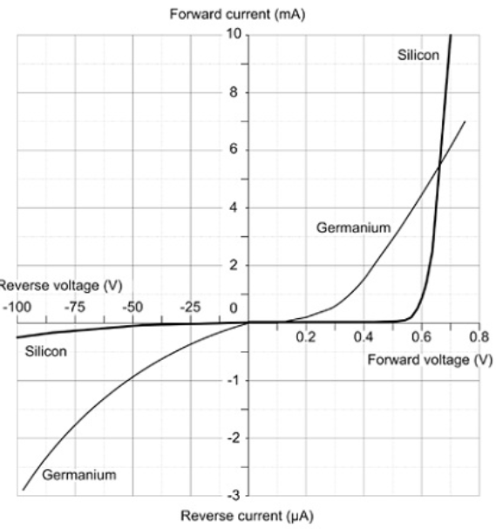







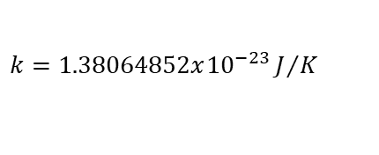


















El diodo (Modelo Shockley)
p (ánodo)
$$V_{T}=\frac{kT}{q}≈25mV @ 300 K (25℃)$$
$$k=1.38064852x{10}^{−23}J/K$$
Cte Boltzmann
+
$$I_{D}=I_{o}e^{\frac{V_{D}}{ηV_{T}}}$$
q$=1. 602176565x{10}^{−19}C$
Carga Electrón
$$V_{D}$$
$$η≈1 @ Ge$$
-
$$η≈2 @ Si$$
n (Cátodo)
La corriente de saturación inversa $I_{0}$
$$\left[{10}^{−14}A − {10}^{−16}A\right]$$
$$I_{0}=qA{n_{i}}^{2}\left(\frac{D_{n}}{N_{A}L_{n}}+\frac{D_{p}}{N_{D}L_{p}}\right)$$
$$Constante de Difusión:$$
$$Si$$
$$Ge$$
$$D_{n}=μ_{n}V_{T}$$
$$v_{n}=μ_{n}E$$
$$μ_{n}$$
$$1300$$
$$3800$$
${cm}^{2}$/V-s
$$D_{p}=μ_{p}V_{T}$$
$$v_{p}=μ_{p}E$$
$$μ_{p}$$
$$500$$
$$1800$$
${cm}^{2}$/V-s
$$A:área transversal del diodo$$
$E$:Campo Aplicado
$μ_{n}$:movilidad de electrones
$$Longitud de Difusión:$$
$$L_{n}=\sqrt{D_{n}τ_{n}}$$
$μ_{p}$:movilidad de huecos
$$L_{p}=\sqrt{D_{p}τ_{p}}$$
$τ_{n}$:tiempo promedio de recombinación de los pares electron-hueco
$N_{A}:$ Concentración de átomos aceptores (# átomos trivalentes por $m^{3})$
$N_{D}:$ Concentración de átomos donadores (# átomos pentavalentes por $m^{3})$
${n_{i}}^{2}:$ Concentración de electrons/huecos libres en un material intrínsico (sin c$ontaminar)$

Slide 2




















El Transistor Bipolar
NPN
Colector
PNP
Emisor
$I_{E}≈I_{C }=I_{o}e^{\frac{V_{BE}}{V_{T}}}$ (NPN)
$$V_{BE}=V_{T}\ln{\frac{I_{C}}{I_{0}}}$$
$$I_{C}$$
$$I_{E}$$
Base
Base
$I_{E}≈I_{C }=I_{o}e^{\frac{V_{EB}}{V_{T}}}$ (PNP)
$$V_{EB}=V_{T}\ln{\frac{I_{C}}{I_{0}}}$$
$$I_{B}$$
$$I_{E}$$
$$I_{B}$$
$$I_{C}$$
Emisor
$$I_{E}=I_{C}+I_{B}$$
Colector
$$I_{E}≈I_{C }≫I_{B}$$
$$I_{C }=βI_{B}$$
Diseñe una fuente de corriente de $1 mA$
$$+ 15 V$$
Para que el transistor funcione en la zona lineal:
El diodo que hay entre el colector y la base NO debe conducir
El diodo que hay entre el emisor y la base debe conducir
$$R_{2}$$
$$R_{L}$$
$$1 mA$$
$β$=100
$$I_{0}={10}^{−14}A$$
$$R_{1}$$
$$R_{E}=9.7 KΩ$$
*recuerde usar rechazo de β
$$− 15 V$$

Slide 3





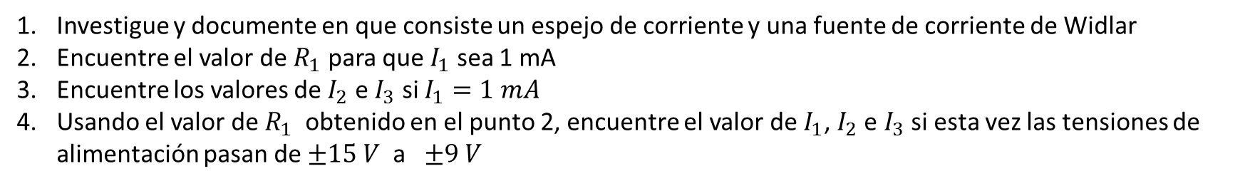









Investigue y documente en que consiste un espejo de corriente y una fuente de corriente de Widlar
Encuentre el valor de $R_{1}$ para que $I_{1}$ sea 1 mA
Encuentre los valores de $I_{2}$ e $I_{3}$ si $I_{1}=1 mA$
Usando el valor de $R_{1}$ obtenido en el punto 2, encuentre el valor de $I_{1}$, $I_{2}$ e $I_{3}$ si esta vez las tensiones de alimentación pasan de $±15 V$ a $±9 V$
$$+ 15 V$$
$$I_{0}={10}^{−14}A$$
$$I_{3}$$
$$Q_{A}$$
$$Q_{C}$$
$$R_{3}$$
$$I_{1}$$
$$R_{1}$$
$$R_{2}$$
$$Q_{D}$$
$$Q_{B}$$
$$I_{2}$$
$$5 KΩ$$
$$− 15 V$$

Slide 4




$$+ 15 V$$
$$R_{L}$$
$$R_{2}$$
$$1 mA$$
$β$=100
$$R_{1}$$
$$R_{E}=9.7 KΩ$$
$$− 15 V$$

Slide 5


$$+ 15 V$$
$$R_{L}$$
$$+ 15 V$$
$$R_{2}$$
$$1 mA$$
$β$=100
$$R_{1}$$
$$R_{E}=9.7 KΩ$$
$$− 15 V$$

Slide 6


$$+ 15 V$$
$$10 KΩ$$
$$10 KΩ$$
$$I_{1}=?$$
$$I_{2}=?$$
$$+ 15 V$$
$$R_{2}$$
$$1 mA$$
$β$=100
$$R_{1}$$
$$R_{E}=9.7 KΩ$$
$$− 15 V$$

Slide 7











$$+ 15 V$$
$$Si v_{1}=v_{2}$$
$$10 KΩ$$
$$10 KΩ$$
$$I_{1}=?$$
$$I_{1}$$
$$I_{2}$$
$$I_{2}=?$$
$$Q_{1}$$
$$Q_{2}$$
$$+ 15 V$$
+
+
$$v_{1}$$
-
-
$$v_{2}$$
$$Q_{1}=Q_{2}$$
$$R_{2}$$
$$1 mA$$
$β$=100
$$Q_{3}$$
$$R_{1}$$
$$R_{E}=9.7 KΩ$$
$$− 15 V$$

Slide 8

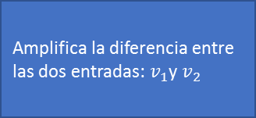
El amplificador diferencial
$$+ 15 V$$
Amplifica la diferencia entre las dos entradas: $v_{1}$y $v_{2}$
$$10 KΩ$$
-
$$10 KΩ$$
+
$$v_{o}$$
$$Q_{1}$$
$$Q_{2}$$
$$+ 15 V$$
+
+
$$v_{1}$$
-
-
$$v_{2}$$
$$Q_{1}=Q_{2}$$
$$R_{2}$$
$$1 mA$$
$β$=100
$$Q_{3}$$
$$R_{1}$$
$$R_{E}=9.7 KΩ$$
$$− 15 V$$

Slide 9



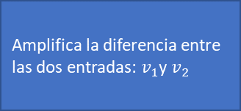






El amplificador diferencial
$$+ 15 V$$
$$v_{o}=?$$
Amplifica la diferencia entre las dos entradas: $v_{1}$y $v_{2}$
Si $β$=100
$$I_{B1}=?$$
$$I_{B2}=?$$
$$10 KΩ$$
-
$$10 KΩ$$
+
$$I_{B1}$$
$$v_{o}$$
$$I_{B2}$$
$$Q_{1}$$
$$Q_{2}$$
$$+ 15 V$$
$$Q_{1}=Q_{2}$$
$$R_{2}$$
$$1 mA$$
$β$=100
$$Q_{3}$$
$$R_{1}$$
$$R_{E}=9.7 KΩ$$
$$− 15 V$$

Slide 10


El amplificador diferencial
$$+ 15 V$$
Amplifica la diferencia entre las dos entradas: $v_{1}$y $v_{2}$
$$10 KΩ$$
-
$$10 KΩ$$
+
$$I_{B1}$$
$$v_{o}$$
$$I_{B2}$$
$$Q_{1}$$
$$Q_{2}$$
$$1 mA$$
$$− 15 V$$

Slide 11












El amplificador diferencial desbalanceado
$$+ 15 V$$
$$Q_{1}≠Q_{2}$$
$$k=1.38064852x{10}^{−23}J/K$$
Cte Boltzmann
$$V_{T}=\frac{kT}{q}≈25mV @ 300 K (25℃)$$
q$=1. 602176565x{10}^{−19}C$
Carga Electrón
$$10 KΩ$$
-
$$10 KΩ$$
+
$$v_{1}$$
$$Q_{1}$$
$$v_{o}$$
$$Q_{2}$$
$$v_{2}$$
La corriente de saturación inversa $I_{0}$
$$\left[{10}^{−14}A − {10}^{−16}A\right]$$
$$I_{0}=qA{n_{i}}^{2}\left(\frac{D_{n}}{N_{A}L_{n}}+\frac{D_{p}}{N_{D}L_{p}}\right)$$
$$Constante de Difusión:$$
$$Si$$
$$Ge$$
$$D_{n}=μ_{n}V_{T}$$
$$v_{n}=μ_{n}E$$
$$μ_{n}$$
$$1300$$
$$3800$$
${cm}^{2}$/V-s
$$D_{p}=μ_{p}V_{T}$$
$$v_{p}=μ_{p}E$$
$$μ_{p}$$
$$500$$
$$1800$$
${cm}^{2}$/V-s
$$A:área transversal del diodo$$
$$1 mA$$
$E$:Campo Aplicado
$μ_{n}$:movilidad de electrones
$$Longitud de Difusión:$$
$$L_{n}=\sqrt{D_{n}τ_{n}}$$
$μ_{p}$:movilidad de huecos
$$L_{p}=\sqrt{D_{p}τ_{p}}$$
$$− 15 V$$
$τ_{n}$:tiempo promedio de recombinación de los pares electron-hueco
$I_{E}≈I_{C }=I_{o}e^{\frac{V_{BE}}{V_{T}}}$ (NPN)
$N_{A}:$ Concentración de átomos aceptores (# átomos trivalentes por $m^{3})$
$N_{D}:$ Concentración de átomos donadores (# átomos pentavalentes por $m^{3})$
${n_{i}}^{2}:$ Concentración de electrons/huecos libres en un material intrínsico (sin c$ontaminar)$

Slide 12
Proceso de Difusión (Dopado o contaminación)
El amplificador diferencial desbalanceado
Solubilidad del solido: Máxima concentración de átomos aceptores o donadores que se pueden disolver en el cristal puro (ej: 2%)
Temperatura de difusión: A mayor temperatura los átomos adquieren mayor energía térmica y por lo tanto mayor velocidad. Mayor velocidad más profundidad dentro del cristal (ej: 800°C a 1200°C)
Tiempo de difusión: Determina la profundidad de la unión
Limpieza de la superficie: Defectos del cristal o contaminantes interfieren seriamente con la uniformidad del proceso de difusión.
$$+ 15 V$$
$$Q_{1}≠Q_{2}$$
$$10 KΩ$$
-
$$10 KΩ$$
+
$$v_{1}$$
$$Q_{1}$$
$$v_{o}$$
$$Q_{2}$$
$$v_{2}$$
La corriente de saturación inversa $I_{0}$
$$\left[{10}^{−14}A − {10}^{−16}A\right]$$
$$I_{0}=qA{n_{i}}^{2}\left(\frac{D_{n}}{N_{A}L_{n}}+\frac{D_{p}}{N_{D}L_{p}}\right)$$
$$Constante de Difusión:$$
$$Si$$
$$Ge$$
$$D_{n}=μ_{n}V_{T}$$
$$v_{n}=μ_{n}E$$
$$μ_{n}$$
$$1300$$
$$3800$$
${cm}^{2}$/V-s
$$D_{p}=μ_{p}V_{T}$$
$$v_{p}=μ_{p}E$$
$$μ_{p}$$
$$500$$
$$1800$$
${cm}^{2}$/V-s
$$A:área transversal del diodo$$
$$1 mA$$
$E$:Campo Aplicado
$μ_{n}$:movilidad de electrones
$$Longitud de Difusión:$$
$$L_{n}=\sqrt{D_{n}τ_{n}}$$
$μ_{p}$:movilidad de huecos
$$L_{p}=\sqrt{D_{p}τ_{p}}$$
$$− 15 V$$
$τ_{n}$:tiempo promedio de recombinación de los pares electron-hueco
$I_{E}≈I_{C }=I_{o}e^{\frac{V_{BE}}{V_{T}}}$ (NPN)
$N_{A}:$ Concentración de átomos aceptores (# átomos trivalentes por $m^{3})$
$N_{D}:$ Concentración de átomos donadores (# átomos pentavalentes por $m^{3})$
${n_{i}}^{2}:$ Concentración de electrons/huecos libres en un material intrínsico (sin c$ontaminar)$

Slide 13





El amplificador diferencial desbalanceado
Demuestre que:
$$Si I_{01}=1.22x{10}^{−14} A$$
$$+ 15 V$$
$$Q_{1}≠Q_{2}$$
$$I_{02}=1.01x{10}^{−14} A$$
$I_{C1}≈$0.55 mA
$$V_{BE1}=V_{BE2}≈0.613 V$$
$I_{C2}≈$ 0.45 mA
$$10 KΩ$$
-
$$10 KΩ$$
+
$$v_{1}$$
$$Q_{1}$$
$$v_{o}$$
$$Q_{2}$$
$$v_{2}$$
La corriente de saturación inversa $I_{0}$
$$\left[{10}^{−14}A − {10}^{−16}A\right]$$
$$I_{0}=qA{n_{i}}^{2}\left(\frac{D_{n}}{N_{A}L_{n}}+\frac{D_{p}}{N_{D}L_{p}}\right)$$
$$Constante de Difusión:$$
$$Si$$
$$Ge$$
$$D_{n}=μ_{n}V_{T}$$
$$v_{n}=μ_{n}E$$
$$μ_{n}$$
$$1300$$
$$3800$$
${cm}^{2}$/V-s
$$D_{p}=μ_{p}V_{T}$$
$$v_{p}=μ_{p}E$$
$$μ_{p}$$
$$500$$
$$1800$$
${cm}^{2}$/V-s
$$A:área transversal del diodo$$
$$1 mA$$
$E$:Campo Aplicado
$μ_{n}$:movilidad de electrones
$$Longitud de Difusión:$$
$$L_{n}=\sqrt{D_{n}τ_{n}}$$
$μ_{p}$:movilidad de huecos
$$L_{p}=\sqrt{D_{p}τ_{p}}$$
$$− 15 V$$
$τ_{n}$:tiempo promedio de recombinación de los pares electron-hueco
$I_{E}≈I_{C }=I_{o}e^{\frac{V_{BE}}{V_{T}}}$ (NPN)
$N_{A}:$ Concentración de átomos aceptores (# átomos trivalentes por $m^{3})$
$N_{D}:$ Concentración de átomos donadores (# átomos pentavalentes por $m^{3})$
${n_{i}}^{2}:$ Concentración de electrons/huecos libres en un material intrínsico (sin c$ontaminar)$

Slide 14





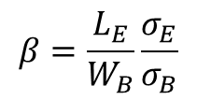







El amplificador diferencial desbalanceado
$$+ 15 V$$
$$Q_{1}≠Q_{2}$$
$$β=\frac{L_{E}}{W_{B}}\frac{σ_{E}}{σ_{B}}$$
$$σ_{E}={n_{E}qv}_{n}$$
$$v_{n}=μ_{n}E$$
$$0.55 mA$$
$$0.45 mA$$
$$10 KΩ$$
$$10 KΩ$$
$$σ_{B}={n_{B}qv}_{p}$$
$$v_{p}=μ_{p}E$$
+
-
$$v_{1}$$
$$v_{o}$$
$$v_{2}$$
$n_{E}$: Concentración de electrones libres en el Emisor
$$Q_{1}$$
$$Q_{2}$$
$β_{1}$=100
$β_{2}$=80
$n_{B}$: Concentración de huecos en la Base
Colector
$v_{o}$=?
n
Base
$$1 mA$$
$$W_{B}$$
p
n
$$− 15 V$$
$$L_{E}$$
$I_{E}≈I_{C }=I_{o}e^{\frac{V_{BE}}{V_{T}}}$ (NPN)
$$V_{BE}=V_{T}\ln{\frac{I_{C}}{I_{0}}}$$
Emisor

Slide 15
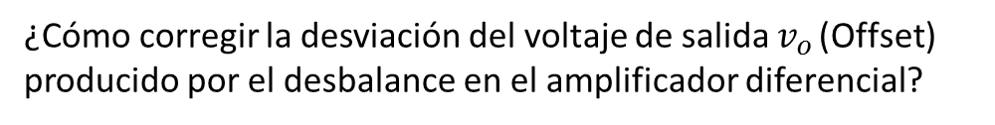
El amplificador diferencial desbalanceado
$$+ 15 V$$
¿Cómo corregir la desviación del voltaje de salida $v_{o }$(Offset) producido por el desbalance en el amplificador diferencial?
$$0.55 mA$$
$$0.45 mA$$
$$10 KΩ$$
-
$$10 KΩ$$
+
$$v_{1}$$
$$Q_{1}$$
$$v_{o}$$
$$Q_{2}$$
$$v_{2}$$
$β_{1}$=100
$β_{2}$=80
$$1 mA$$
$$− 15 V$$

Slide 16




El amplificador diferencial desbalanceado
$$+ 15 V$$
¿Cómo corregir la desviación del voltaje de salida $v_{o }$(Offset) producido por el desbalance en el amplificador diferencial?
$$10 KΩ$$
-
$$10 KΩ$$
+
Método 1:
$$v_{1}$$
$$Q_{1}$$
$$v_{o}$$
$$Q_{2}$$
$$v_{2}$$
Voltaje de Desviación de Entrada
$$R$$
$β_{1}$=100
$$V_{ios}$$
$β_{2}$=80
(Input Offset Voltage)
$$V_{ios}$$
Voltaje que se debe aplicar entre los terminales de entrada del amplificador para garantizar que el voltaje de salida sea 0 V.
$$1 mA$$
$$V_{ios}=?$$
$$− 15 V$$
$I_{E}≈I_{C }=I_{o}e^{\frac{V_{BE}}{V_{T}}}$ (NPN)
$$V_{BE}=V_{T}\ln{\frac{I_{C}}{I_{0}}}$$

Slide 17


El amplificador diferencial desbalanceado
$$+ 15 V$$
¿Cómo corregir la desviación del voltaje de salida $v_{o }$(Offset) producido por el desbalance en el amplificador diferencial?
$$10 KΩ$$
-
$$10 KΩ$$
+
Método 1:
$$v_{1}$$
$$Q_{1}$$
$$v_{o}$$
$$Q_{2}$$
$$v_{2}$$
$$R$$
$β_{1}$=100
$$V_{ios}$$
$β_{2}$=80
Corriente de Polarización de Entrada
(Input Bias Current)
$$I_{bias}=\frac{\left|I_{B1}+I_{B2}\right|}{2}$$
$$1 mA$$
Promedio de las corrientes de entrada del amplificador para garantizar que el voltaje de salida sea 0 V.
$$− 15 V$$
$$I_{bias}=?$$

Slide 18


El amplificador diferencial desbalanceado
$$+ 15 V$$
¿Cómo corregir la desviación del voltaje de salida $v_{o }$(Offset) producido por el desbalance en el amplificador diferencial?
$$10 KΩ$$
-
$$10 KΩ$$
+
Método 1:
$$v_{1}$$
$$Q_{1}$$
$$v_{o}$$
$$Q_{2}$$
$$v_{2}$$
$$R$$
$β_{1}$=100
$$V_{ios}$$
$β_{2}$=80
Corriente de Desviación de Entrada
(Input Offset Current)
$$I_{os}=\left|I_{B1}−I_{B2}\right|$$
$$1 mA$$
Diferencia de las corrientes de entrada del amplificador para garantizar que el voltaje de salida sea 0 V.
$$− 15 V$$
$$I_{os}=?$$

Slide 19
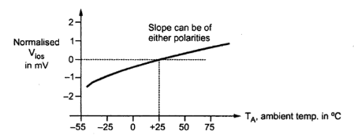
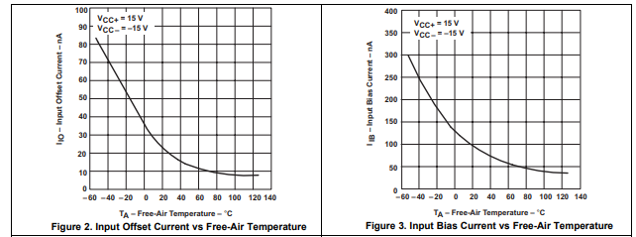






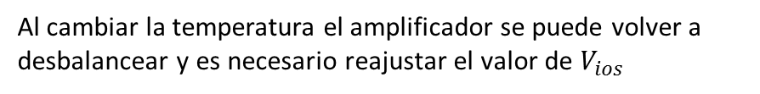


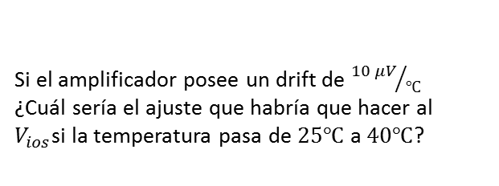
Input Offset Thermal Voltage Drift
$$\frac{∆V_{ios}}{∆T}$$
Al cambiar la temperatura el amplificador se puede volver a desbalancear y es necesario reajustar el valor de $V_{ios}$
$$+ 15 V$$
$$V_{ios}= V_{BE1}−V_{BE2}=V_{T}\ln{\frac{I_{C1}}{I_{o1}}−V_{T}\ln{\frac{I_{C1}}{I_{o2}}}}$$
$$V_{T}=\frac{kT}{q}$$
$$10 KΩ$$
-
$$10 KΩ$$
$$I_{0}=qA{n_{i}}^{2}\left(\frac{D_{n}}{N_{A}L_{n}}+\frac{D_{p}}{N_{D}L_{p}}\right)$$
+
$$v_{1}$$
$$Q_{1}$$
$$v_{o}$$
$$Q_{2}$$
$$v_{2}$$
$$R$$
$β_{1}$=100
$$D_{n}=μ_{n}V_{T}$$
$$L_{n}=\sqrt{D_{n}τ_{n}}$$
$$V_{ios}$$
$β_{2}$=80
$$D_{p}=μ_{p}V_{T}$$
$$L_{p}=\sqrt{D_{p}τ_{p}}$$
$$1 mA$$
$$− 15 V$$
Si el amplificador posee un drift de ${10 μV}/℃$
¿Cuál sería el ajuste que habría que hacer al $V_{ios}$si la temperatura pasa de $25℃$ a $40℃$?

Slide 20

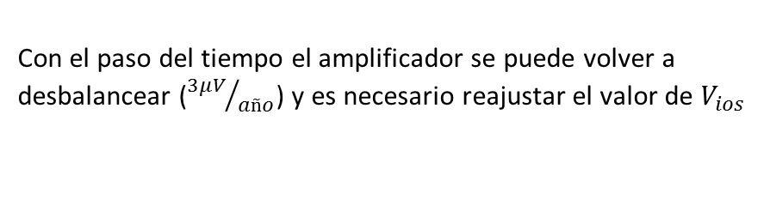

Input Offset Aging Voltage Drift
$$\frac{∆V_{ios}}{mes}$$
$$+ 15 V$$
$$10 KΩ$$
-
$$10 KΩ$$
Con el paso del tiempo el amplificador se puede volver a desbalancear (${3μV}/{año}$) y es necesario reajustar el valor de $V_{ios}$
+
$$v_{1}$$
$$Q_{1}$$
$$v_{o}$$
$$Q_{2}$$
$$v_{2}$$
$$R$$
$β_{1}$=100
$$V_{ios}$$
$β_{2}$=80
¿Cuál sería el ajuste que habría que hacer al $V_{ios}$ luego de 5 años?
$$1 mA$$
$$− 15 V$$

Slide 21
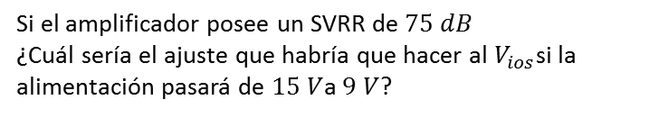
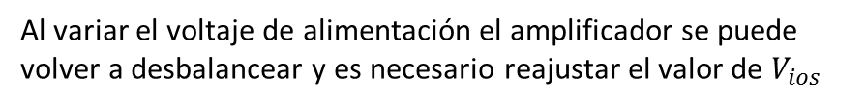

Supply Voltage Rejection Ratio
$$SVRR=20\log{\frac{∆V_{CC}}{∆V_{ios}}}$$
$$+ 15 V$$
Al variar el voltaje de alimentación el amplificador se puede volver a desbalancear y es necesario reajustar el valor de $V_{ios}$
$$10 KΩ$$
-
$$10 KΩ$$
+
$$v_{1}$$
$$Q_{1}$$
$$v_{o}$$
$$Q_{2}$$
$$v_{2}$$
$$R$$
$β_{1}$=100
Algunos fabricantes utilizan como sinónimo el término:
PSRR Power Supply Rejectio Ratio
$$V_{ios}$$
$β_{2}$=80
$$1 mA$$
Si el amplificador posee un SVRR de $75 dB$
¿Cuál sería el ajuste que habría que hacer al $V_{ios}$si la alimentación pasará de $15 V$a $9 V$?
$$− 15 V$$

Slide 22












El amplificador diferencial desbalanceado
$$R_{offset}$$
¿Cómo corregir la desviación del voltaje de salida $v_{o }$(Offset) producido por el desbalance en el amplificador diferencial?
$$+ 15 V$$
Método 2:
Offset Null
$$10 KΩ$$
$$10 KΩ$$
Offset Null
Circuito de Anulación de la desviación del Voltaje de Salida $v_{o}$
-
(Offset Nulling)
$$0.55 mA$$
+
$$0.45 mA$$
$$v_{1}$$
$$Q_{1}$$
$$v_{o}$$
$$Q_{2}$$
$$v_{2}$$
Algunos amplificadores operacionales traen dos terminales extra para conectar un potenciómetro que permita balancear el amplificador diferencial de forma que el voltaje de salida sea 0. Es importante notar que este ajuste no iguala las corrientes de los colectores.
$β_{1}$=100
$β_{2}$=80
$$1 mA$$
Demuestre que para balancear el circuito usando un potenciómetro ($R_{offset}$) de $10 KΩ$
$$− 15 V$$
$$aR_{offset}=4,26 KΩ$$
$$I_{C1}=0.55 mA$$
$$\left(1−a\right)R_{offset}=5.74 KΩ$$
$$I_{C2}=0. 45 mA$$

Slide 23


El Amplificador Operacional
$$v_{−}$$
-
$$A_{d}:$$
Ganancia en Modo Diferencial
$$v_{+}:$$
Entrada no inversora
$$v_{+}$$
+
$$v_{o}=A_{d}v_{d}$$
$$v_{d}=v_{+}−v_{−}$$
Voltaje en Modo Diferencial
$$v_{−}:$$
Entrada inversora
$$v_{−}$$
Amplificador diferencial
Amplificador de alta Ganancia
Amplificador de Salida
$$v_{o}$$
$$v_{+}$$
$$R_{offset}$$

Slide 24


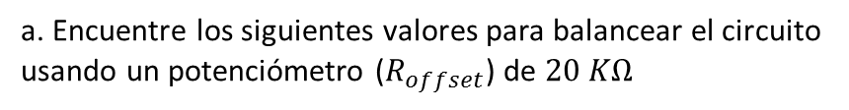
Práctica para la casa #1
$$R_{offset}$$
$$+ 15 V$$
a. Encuentre los siguientes valores para balancear el circuito usando un potenciómetro ($R_{offset}$) de $20 KΩ$
Offset Null
$$10 KΩ$$
$$10 KΩ$$
Offset Null
$$0.55 mA$$
+
-
$$0.45 mA$$
$$v_{1}$$
$$Q_{1}$$
$$v_{o}$$
$$Q_{2}$$
$$v_{2}$$
$$aR_{offset}=?$$
$β_{1}$=100
$β_{2}$=80
$$\left(1−a\right)R_{offset}=?$$
$$1 mA$$
$$− 15 V$$

Slide 25
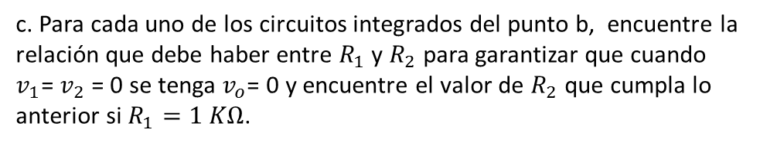


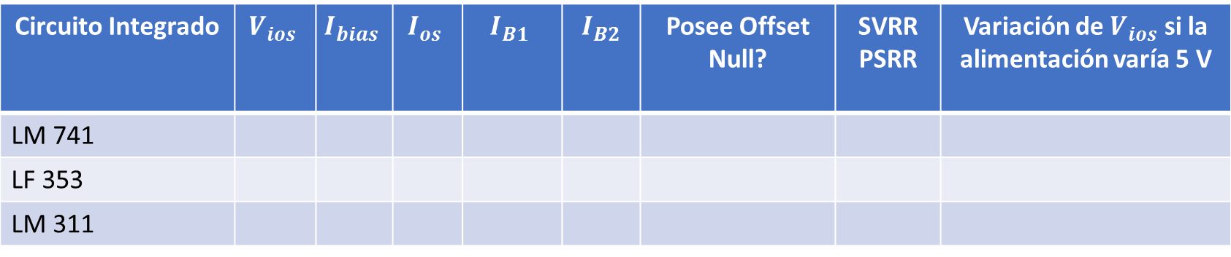




b. Utilizando las especificaciones del fabricante para cada uno de los circuitos integrados, llene la siguiente tabla (use valores típicos):
Circuito Integrado | $$V_{ios}$$ | $$I_{bias}$$ | $$I_{os}$$ | $$I_{B1}$$ | $$I_{B2}$$ | Posee Offset Null? | SVRR PSRR | Variación de $V_{ios}$ si la alimentación varía 5 V
LM 741
LF 353
LM 311
c. Para cada uno de los circuitos integrados del punto b, encuentre la relación que debe haber entre $R_{1}$ y $R_{2}$ para garantizar que cuando $v_{1}$= $v_{2}$= 0 se tenga$v_{o}$= 0 y encuentre el valor de $R_{2}$ que cumpla lo anterior si $R_{1}=1 KΩ$.
$$R_{1}$$
-
$$v_{1}$$
+
$$v_{o}$$
$$v_{2}$$
*Recuerde que $I_{B1}$ e $I_{B2}$ por definición entran al circuito integrado Tome $v_{ios}$= $v_{−}−v_{+}$
$$R_{2}$$

Slide 26








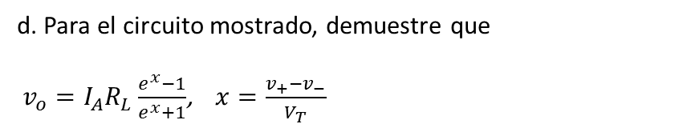






$$+5 V$$
$$I_{A}$$
d. Para el circuito mostrado, demuestre que
$v_{o}=I_{A}R_{L}\frac{e^{x}−1}{e^{x}+1}$, $x=\frac{v_{+}−v_{−}}{V_{T}}$
$$v_{+}$$
$$Q_{1}$$
$$Q_{2}$$
$$v_{−}$$
$$v_{o}$$
$$Q_{3}$$
$$Q_{4}$$
$$R_{L}$$
$I_{E}≈I_{C }=I_{o}e^{\frac{V_{BE}}{V_{T}}}$ (NPN)
$$V_{BE}=V_{T}\ln{\frac{I_{C}}{I_{0}}}$$
$β_{1}$= $β_{2}$
$I_{E}≈I_{C }=I_{o}e^{\frac{V_{EB}}{V_{T}}}$ (PNP)
$$V_{EB}=V_{T}\ln{\frac{I_{C}}{I_{0}}}$$
$β_{3}$= $β_{4}$
$$Q_{1}=Q_{2}$$
*Recuerde utilizar el concepto de espejo de corriente donde aplica
$Todos los I_{0}$ son iguales
$$Q_{3}=Q_{4}$$

